Slide 1
Учитель технологии Иовенко Т.Ю. город москва, Тинао, Гбоу школа №1392
Оборудование на кухне

Slide 2
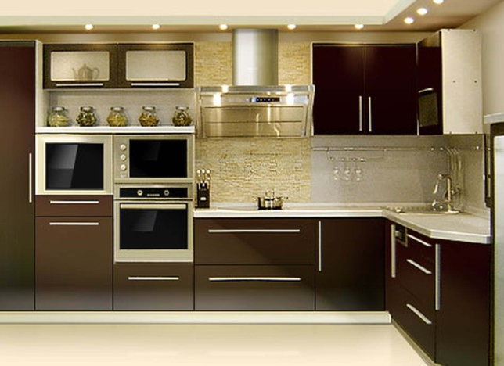
Кухня.
В кухне используется наибольшее количество техники: вытяжка, холодильник, морозильные камеры, посудомоечная и стиральные машины, электро и газовые плита, бытовые мелкие приборы (миксер, блендер, микроволновая печь, кухонный комбайн и т.д.). Список растет с каждым годом.

Slide 3
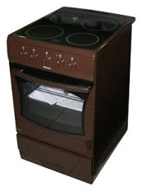
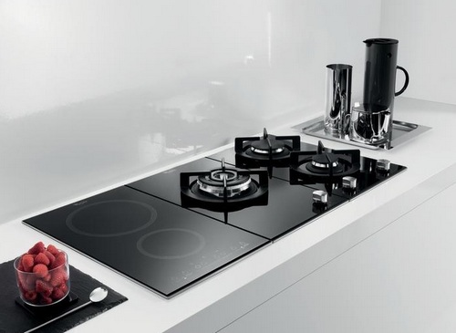
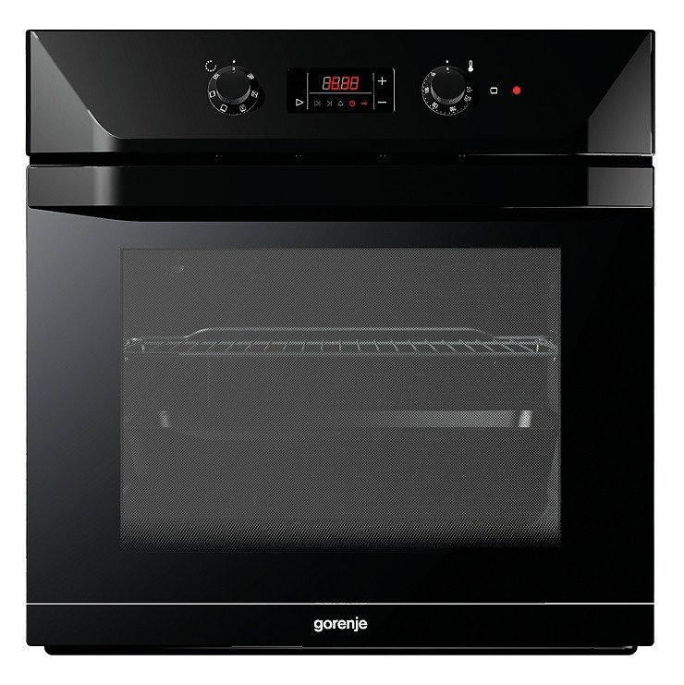
Плиты – бывают газовые и электрические
Состоят из рабочей поверхности и духового шкафа

Slide 4
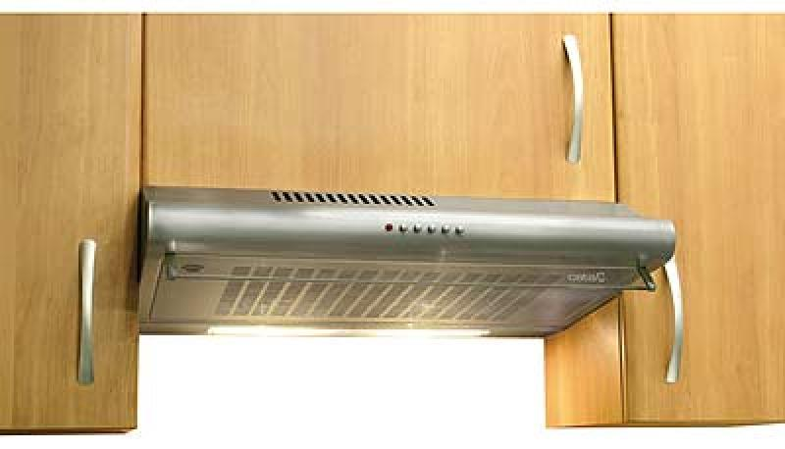
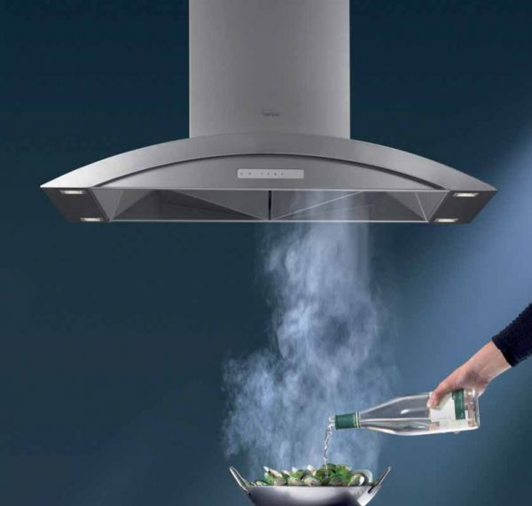
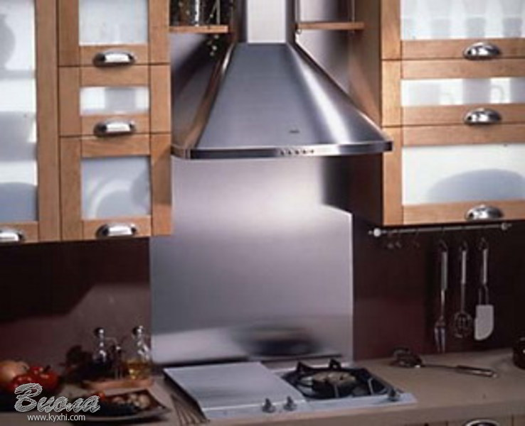
кухонные вытяжки

Slide 5
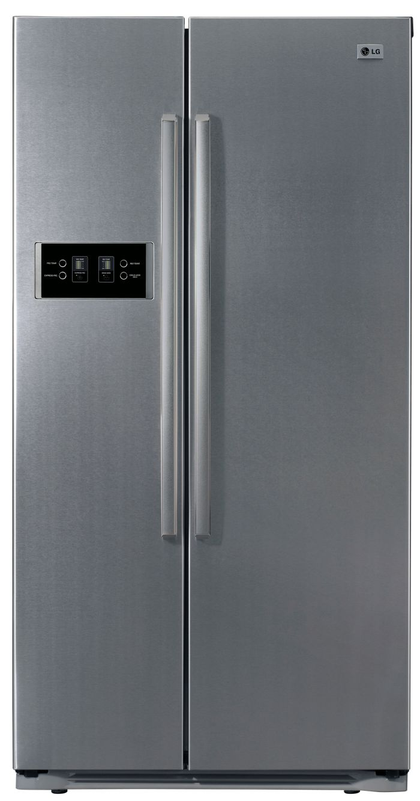
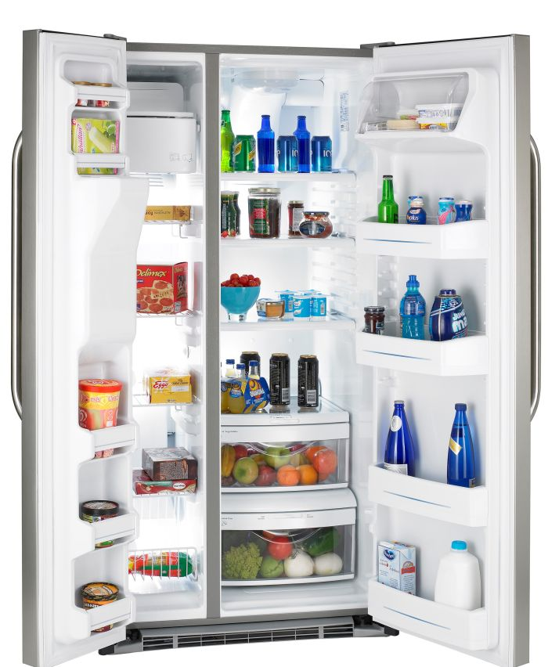
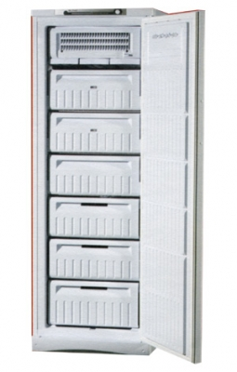
Холодильник и Морозильные камеры

Slide 6
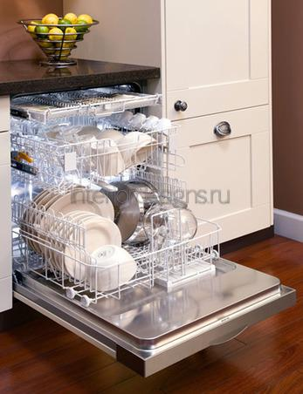
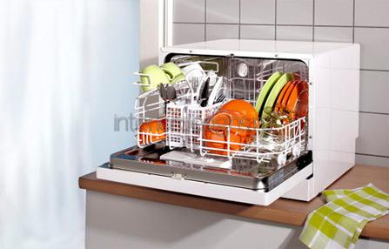
посудомоечная машина

Slide 7
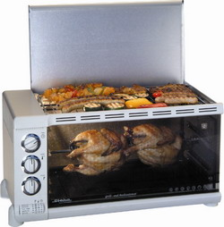
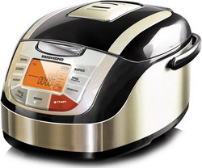
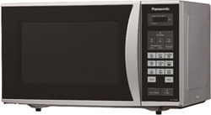
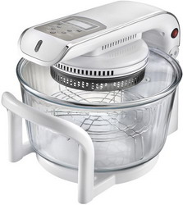
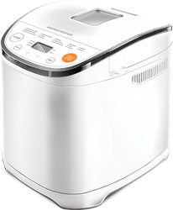
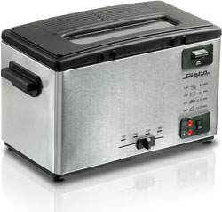
Мелкая бытовая техника для кухни
Электропечь
Мультиварки
Микроволновые печи - СВЧ
Аэрогриль
Фритюрницы
Хлебопечки

Slide 8
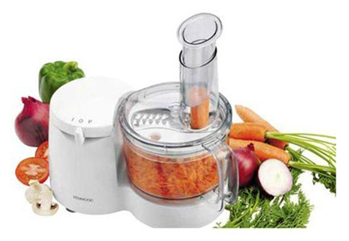
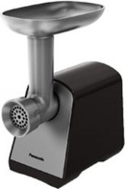
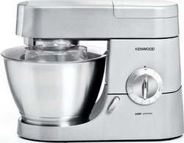
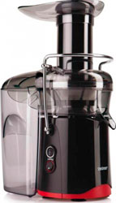
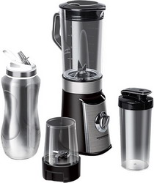
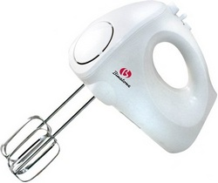
Кухонные комбайны
Мясорубка
Кухонные машины
Миксеры
Блендер
Соковыжималка

